Slide 1
Fundamentos de Programación
Estructuras de Iteración II
Semana 8

Slide 2

LOGRO DE APRENDIZAJE
Utiliza los procesos repetitivos con el código FOR (Para - Hasta)

Slide 3

CONTENIDOS
ESTRUCTURA DE ITERACIÓN II
¿Qué es un Bucle?
Algoritmo de Estructura Repetitiva
Estructura de Iteración (Para)
Estructura For
Uso de continue y break en los bucles

Slide 4


PARA ANALIZAR
¿Recuerdas como se realiza el proceso de las votaciones en cada distrito?
¿Qué procesos se repiten?

Slide 5

PARA ANALIZAR
Imagínate que debes registrar en la RENIEC a 100 recién nacidos.
¿Dichos registros son iguales o distintos?

Slide 6

¿QUÉ ES UN BUCLE?
Es una estructura que permite repetir varias veces una determinada tarea hasta conseguir nuestro objetivo, es decir resolver un problema.
TIPOS:
Cuando las repeticiones depende de que la condición sea verdadera (true): MIENTRAS = WHILE
Cuando se conoce el total de veces de la repetición: PARA = FOR

Slide 7
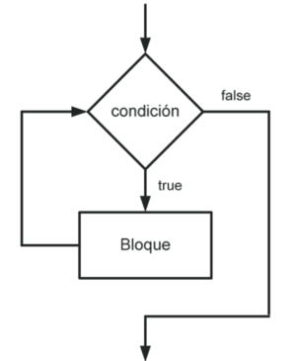
BUCLE PARA (FOR)
Es una sentencia de bucle (también llamada ciclo) que se repite en una secuencia de objetos, es decir, a través de cada elemento de una secuencia (listas o cadenas), en el orden con el que aparecen en la secuencia.

Slide 8
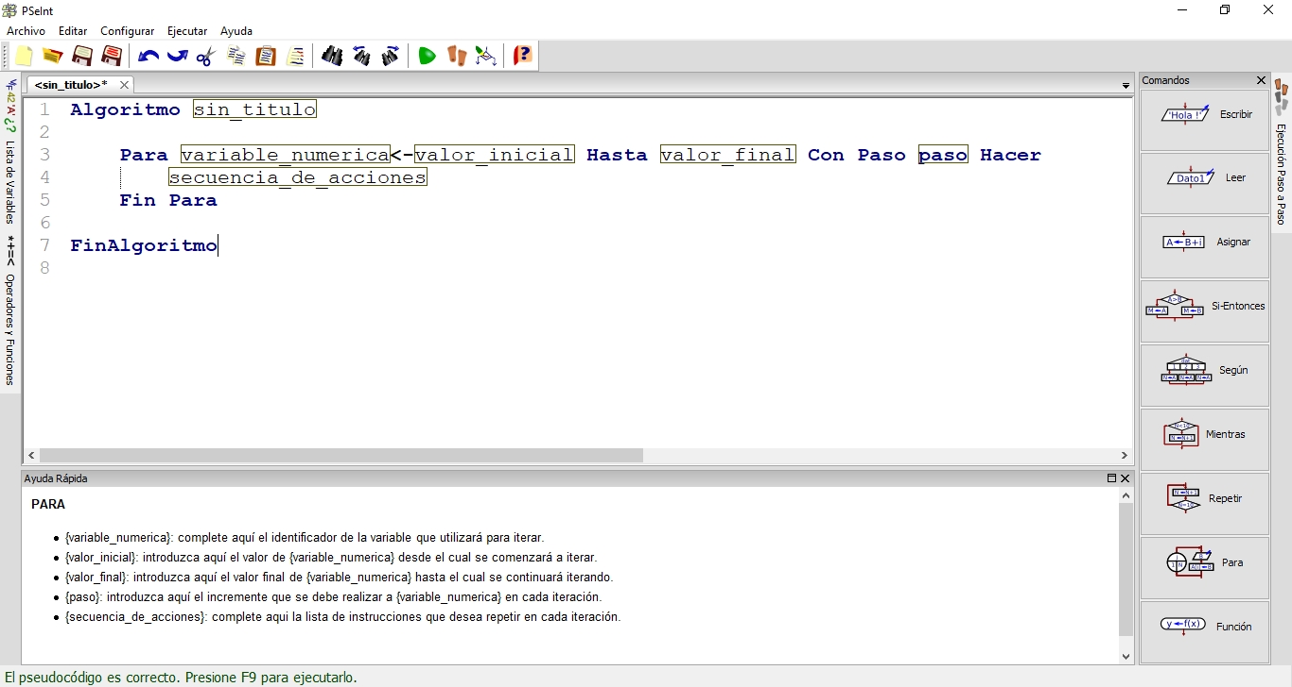
SINTAXIS: PARA
PSEUDOCÓDIGO (PSEINT)
Para i = v_inicial Hasta v_final
Instrucción 1
Instrucción 2
.
.
.
Instrucción n
Fin Para

Slide 9
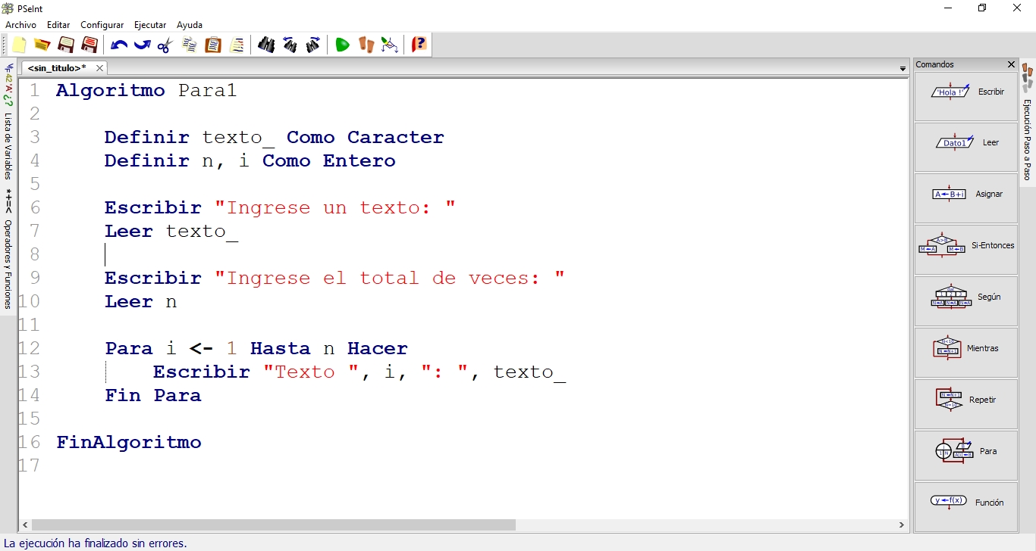
VEAMOS ALGUNOS EJEMPLOS EN PSEINT
EJEMPLO 1:
Ingrese un texto y muestre “n” veces el texto ingresado.

Slide 10


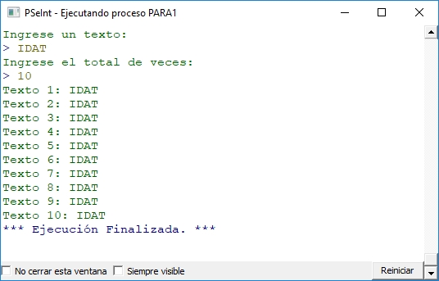
VEAMOS ALGUNOS EJEMPLOS EN PSEINT
Resultado

Slide 11
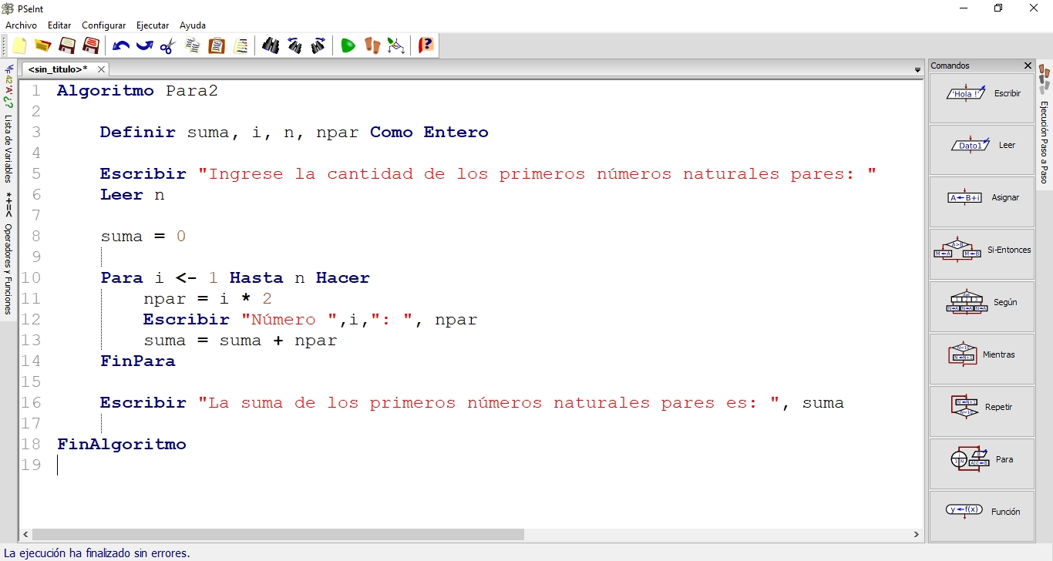
VEAMOS ALGUNOS EJEMPLOS EN PSEINT
EJEMPLO 2:
Calcular mediante un algoritmo repetitivo la suma de los “n” primeros números naturales pares.

Slide 12
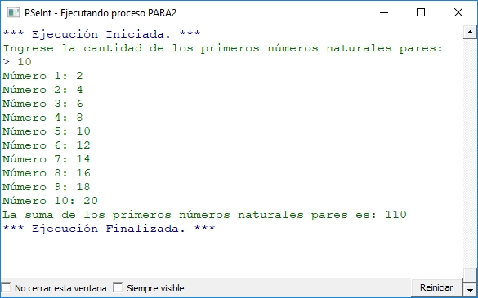
VEAMOS ALGUNOS EJEMPLOS EN PSEINT
Resultado

Slide 13
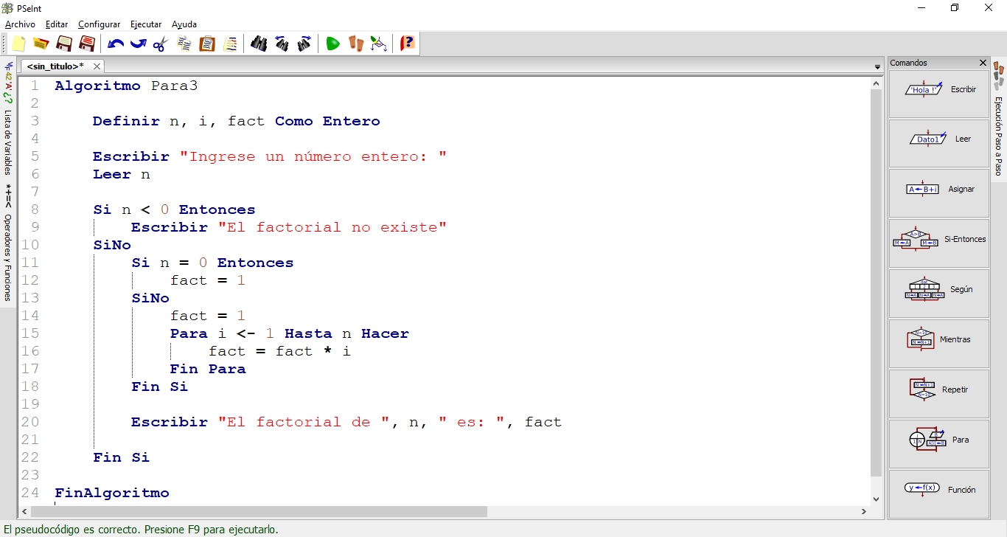
VEAMOS ALGUNOS EJEMPLOS EN PSEINT
EJEMPLO 3:
Calcular e imprimir el factorial de un número.

Slide 14
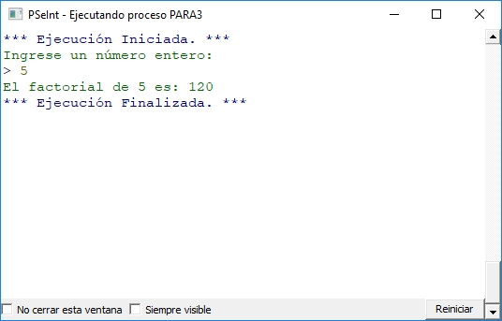
VEAMOS ALGUNOS EJEMPLOS EN PSEINT
Resultado

Slide 15
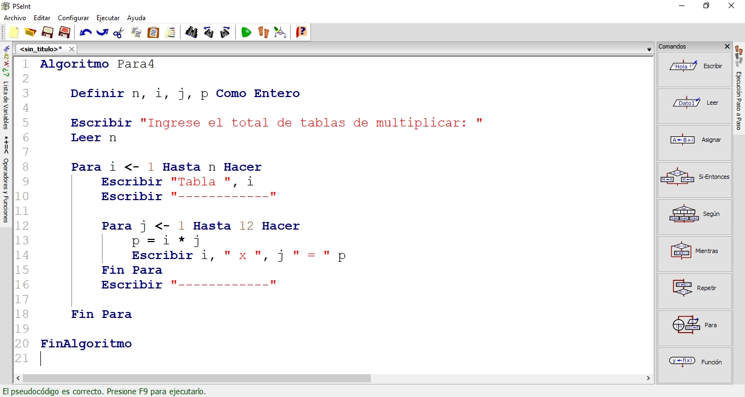
VEAMOS ALGUNOS EJEMPLOS EN PSEINT
EJEMPLO 4:
Genere y muestre las “n” tablas de multiplicar, cada una del 1 al 12, enumerándolas.

Slide 16
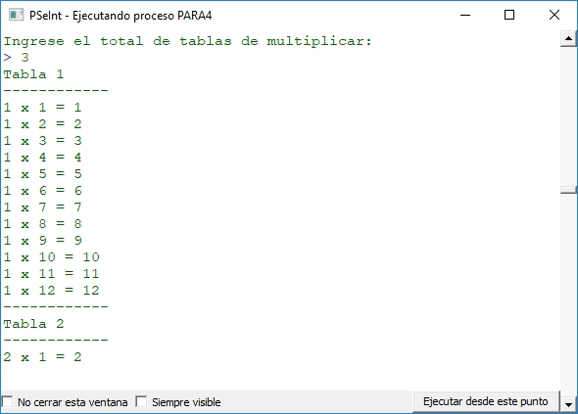
VEAMOS ALGUNOS EJEMPLOS EN PSEINT
Resultado

Slide 17

PYTHON: El bucle for
Un bucle for es un bucle que repite el bloque de instrucciones un número predeterminado de veces. El bloque de instrucciones que se repite se suele llamar cuerpo del bucle y cada repetición se suele llamar iteración.
La sintaxis del bucle for es la siguiente:

Slide 18

PYTHON: El bucle for
for i in range (v_inicial, v_final, paso):
Instrucción 1
Instrucción 2
.
.
.
Instrucción n
Veamos algunas variaciones de la función range en el for (Python)

Slide 19
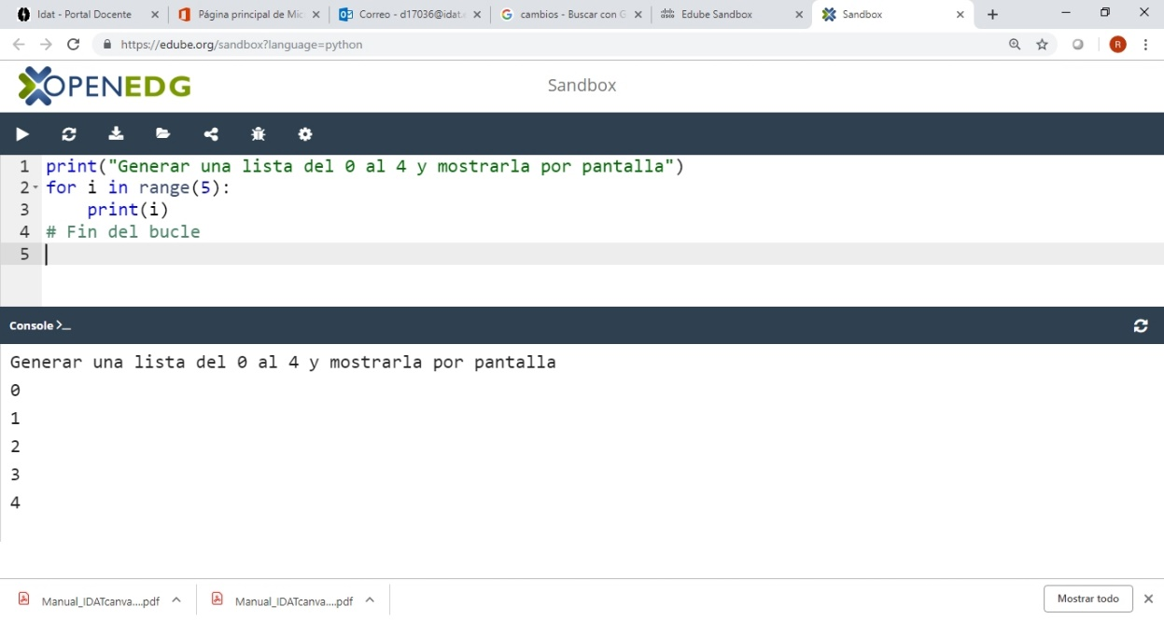

Variaciones de la función range en el for (Phyton)
VARIACIÓN 1: range(n)
Devuelve una lista de enteros comenzando por 0 y finalizando en n – 1.
Ejemplo:
Generar una lista del 0 al 4 y mostrarla por pantalla.
Para los ejemplos usemos el Edube Samdbox

Slide 20
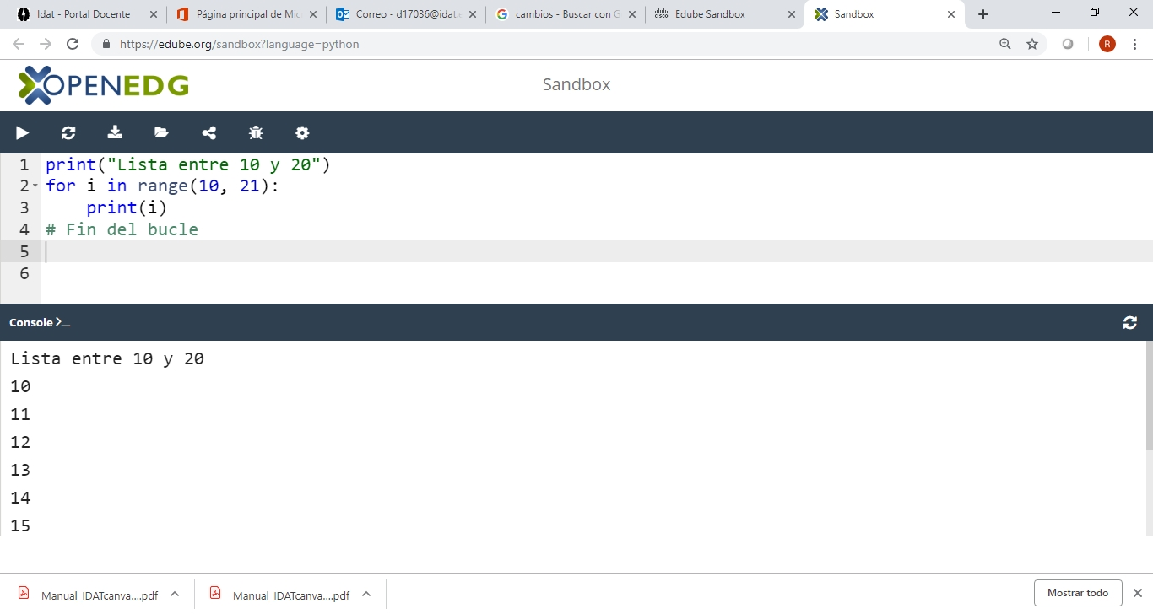
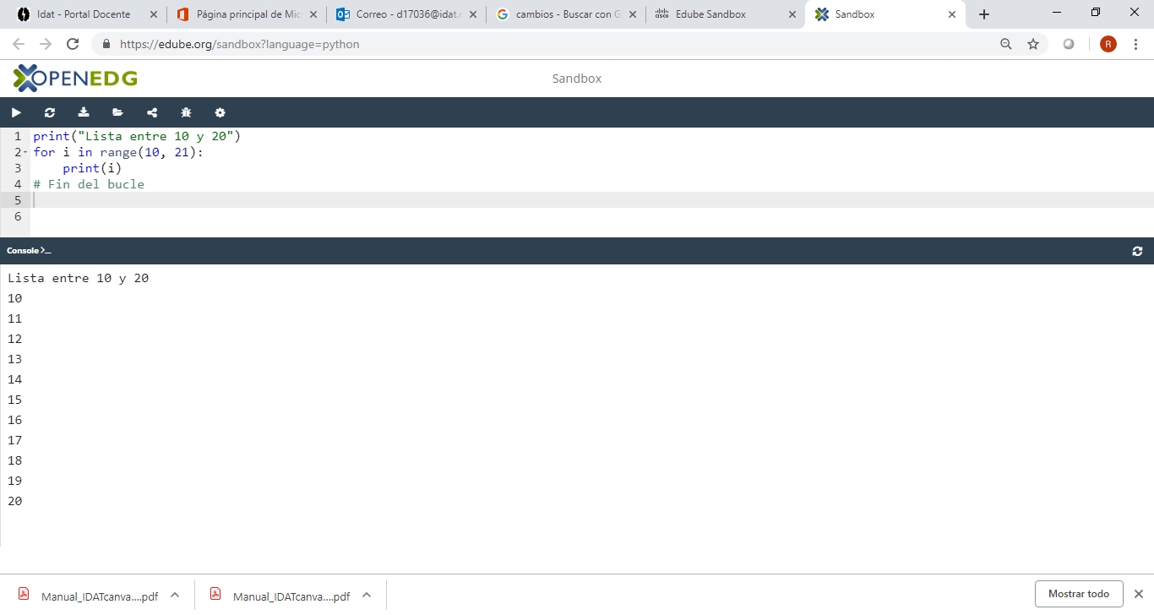
Variaciones de la función range en el for (Phyton)
VARIACIÓN 2: range(comienzo, fin)
Devuelve la lista de enteros comprendidos entre comienzo y fin, sin incluir a este último.
Ejemplo:
Generar una lista entre 10 y 20.
Para los ejemplos usemos el Edube Samdbox

Slide 21
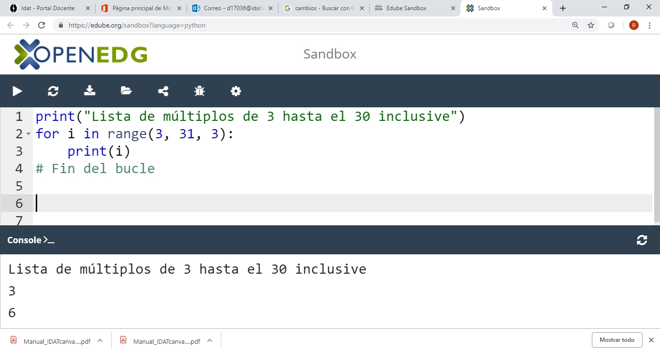
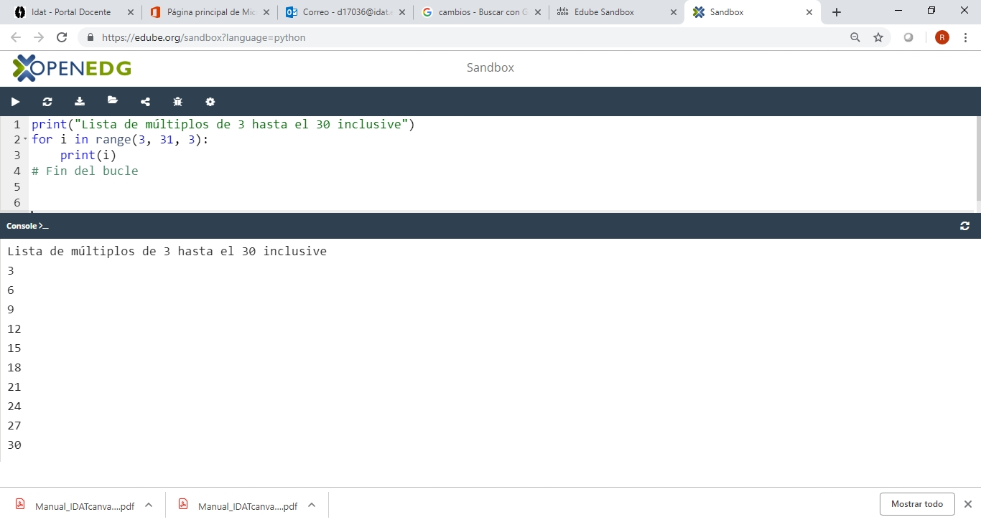
Variaciones de la función range en el for (Phyton)
VARIACIÓN 3:
range(comienzo, fin, paso)
Igual que el caso anterior, únicamente que entre comienzo y el próximo elemento existirá una diferencia de paso, y así sucesivamente con el próximo elemento.
Ejemplo:
Generar una lista de múltiplos de 3 hasta el 30 inclusive.
Para los ejemplos usemos el Edube Samdbox

Slide 22
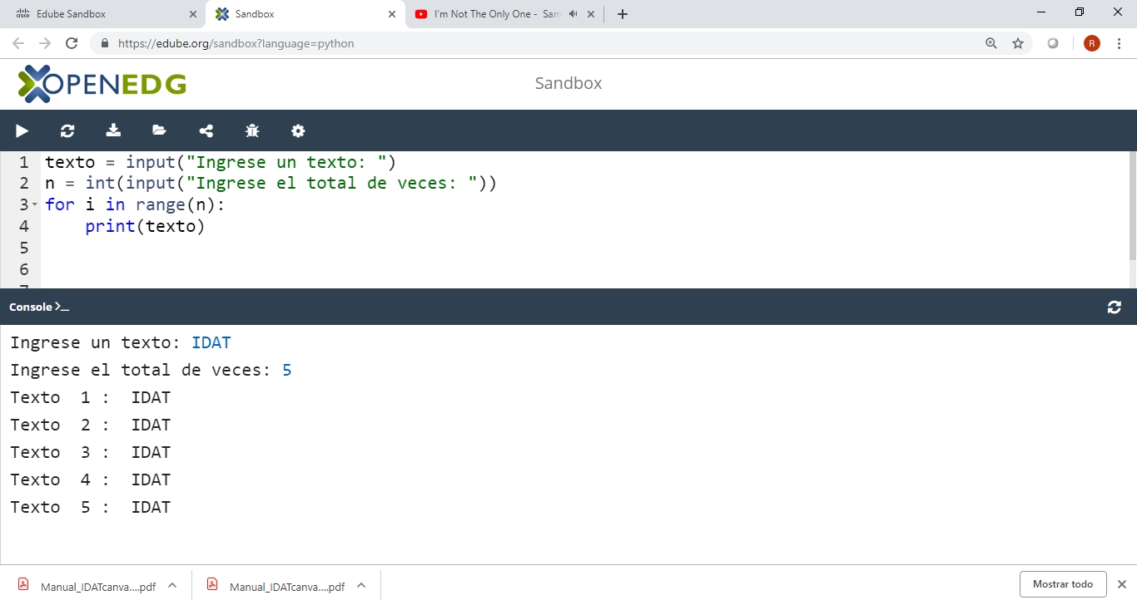
VEAMOS ALGUNOS EJEMPLOS EN PYTHON
EJEMPLO 1:
Ingrese un texto y muestre “n” veces el texto ingresado.
Para los ejemplos usemos el Edube Samdbox

Slide 23
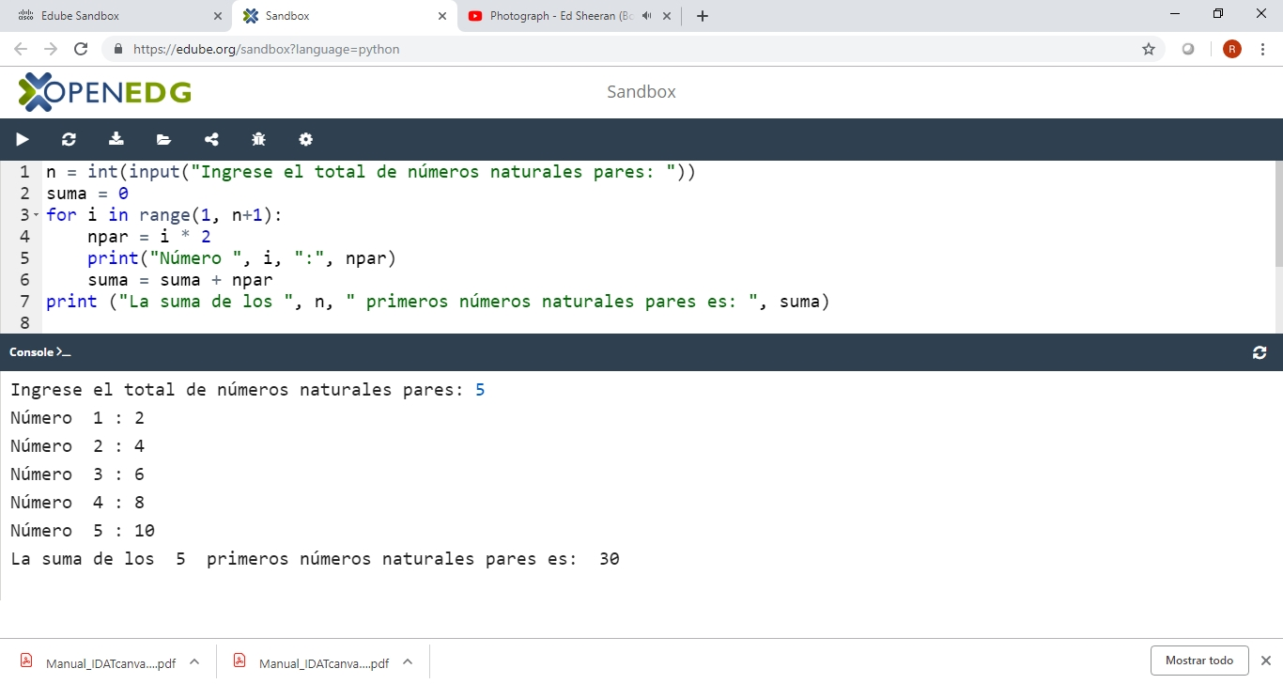
VEAMOS ALGUNOS EJEMPLOS EN PYTHON
EJEMPLO 2:
Calcular mediante un algoritmo repetitivo la suma de los “n” primeros números naturales pares.
Para los ejemplos usemos el Edube Samdbox

Slide 24
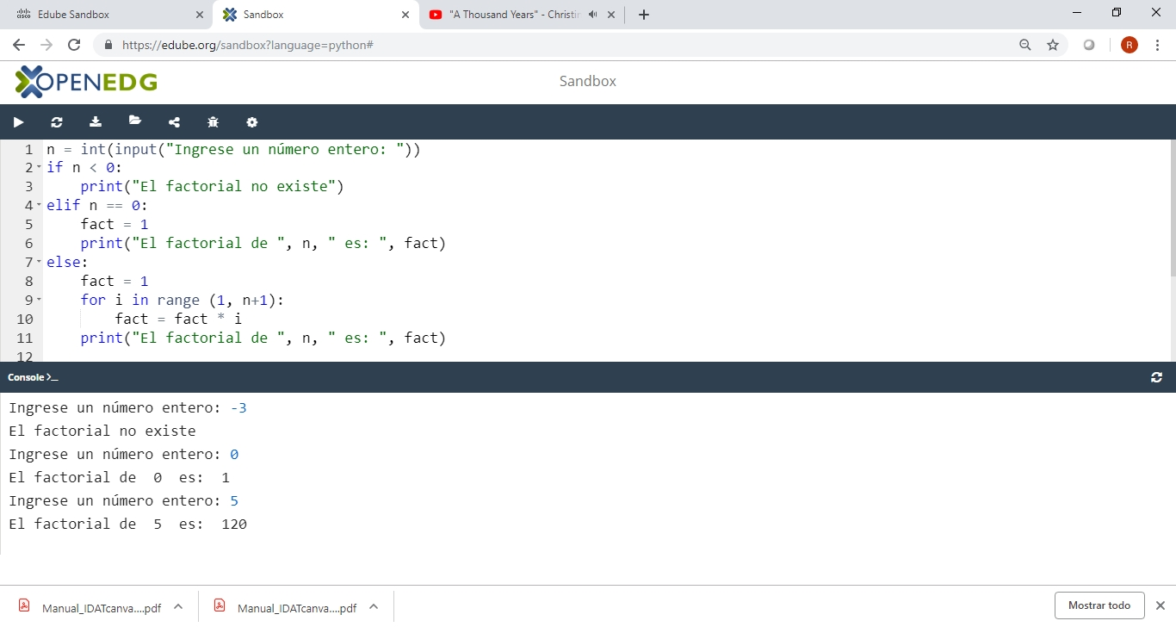
VEAMOS ALGUNOS EJEMPLOS EN PYTHON
EJEMPLO 3:
Calcular e imprimir el factorial de un número.
Para los ejemplos usemos el Edube Samdbox

Slide 25
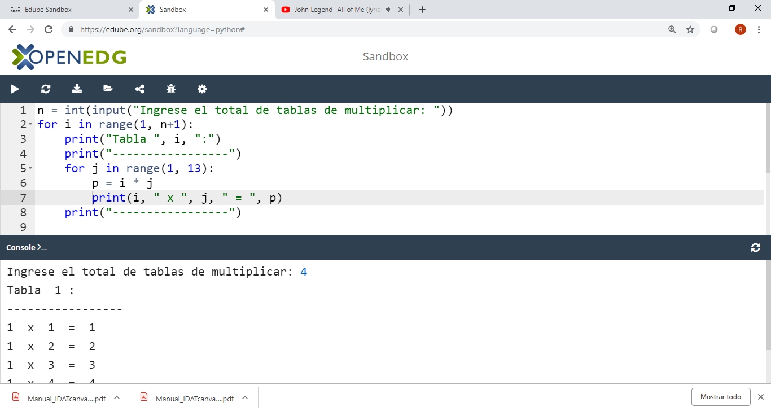
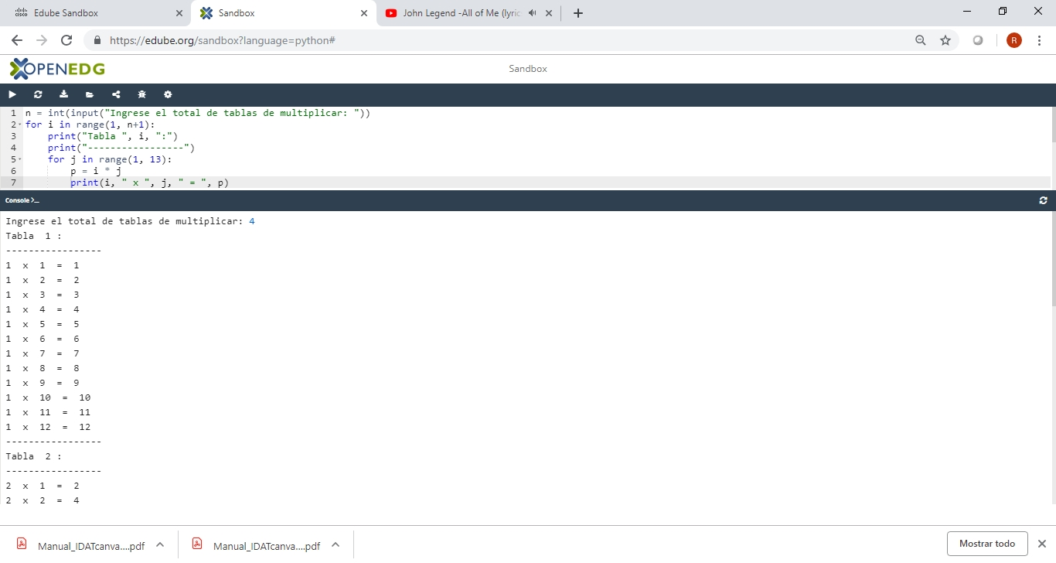
VEAMOS ALGUNOS EJEMPLOS EN PYTHON
EJEMPLO 4:
Genere y muestre las “n” tablas de multiplicar, cada una del 1 al 12, enumerándolas.
Para los ejemplos usemos el Edube Samdbox

Slide 26
ANALIZAR LOS SIGUIENTES CASOS Y DECIR QUE DATOS DE SALIDA SE OBTIENE:
CASO 1:
print("Comienzo")
for i in range(10):
print("Hola", end = " ")
print()
print("Final")
CASO 2:
v = "grupo idat"
for letra in v:
print(letra)

Slide 27
ANALIZAR LOS SIGUIENTES CASOS Y DECIR QUE DATOS DE SALIDA SE OBTIENE:
CASO 3:
for n in range(2, 5):
for x in range(1, n):
print("resultado:" + str(n*x))
Otra Forma:
for n in range(2, 5):
for x in range(1, n):
print("resultado:" , (n*x))
CASO 4:
print("Comienzo")
cuenta = 0
for i in range(1, 6):
if i % 2 == 0:
cuenta = cuenta + 1
print("Desde 1 hasta 5 hay ", cuenta, "múltiplos de 2")

Slide 28
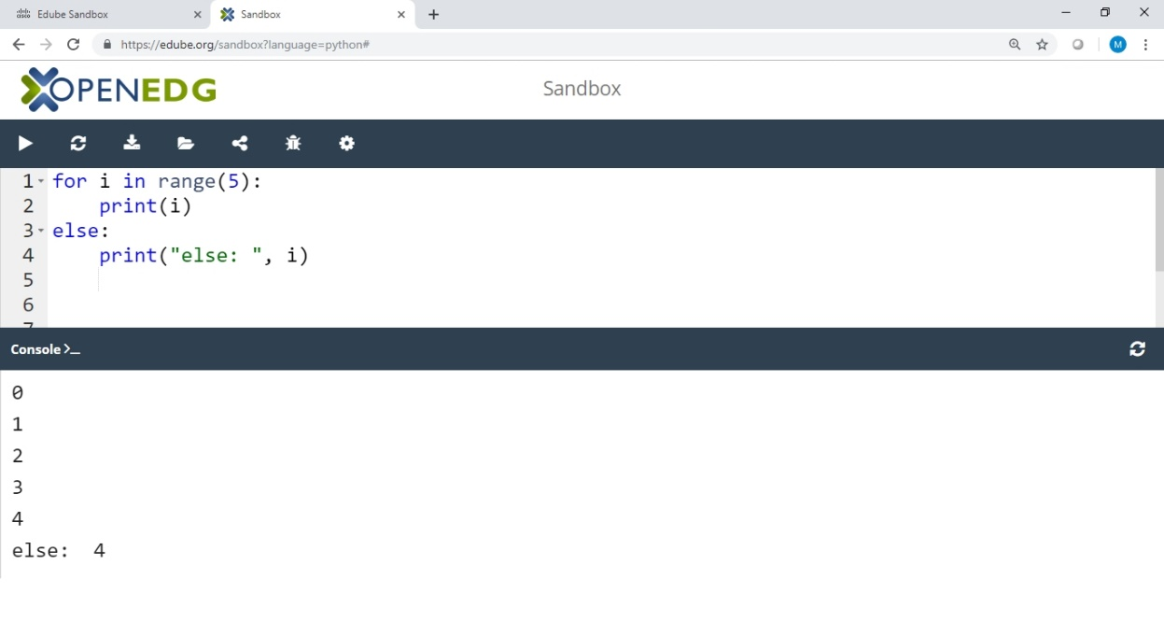
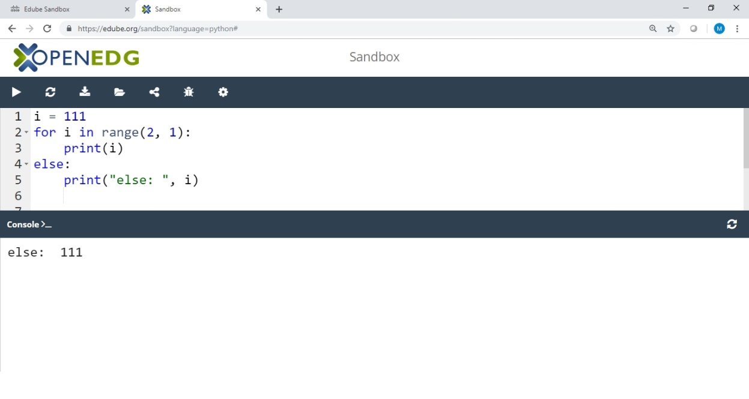
USO DEL ELSE
CASO 1
CASO 2

Slide 29
EJERCICIOS PROPUESTOS
Un número natural en MÚLTIPLO de otro cuando es el resultado de multiplicar ese número por otro. Por ejemplo: 30 es múltiplo de 10 porque 10 x 3 = 30.
También decimos que un número es múltiplo de otro cuando al dividir los números obtengo resto 0 (cero). Por ejemplo: 30 es múltiplo de 10 porque 30 : 10 =3 (y el resto es 0).
Un número es DIVISOR de otro si al dividir el segundo por el primero, el resto da 0. Si un número es múltiplo de otro, el segundo es divisor del primero. Por ejemplo: 10 es divisor de 30 y 30 es múltiplo de 10.
Mostrar los 10 primeros múltiplos de 5 enumerándolos.
Ingrese 10 números, muestre el mayor valor.
Genere y visualice los 50 primeros múltiplos de 3 , al final de esto muestre su promedio.
Genere y muestre los 30 primeros términos de la serie : 1.6, 1.7, 1.8, 1.9, …
Ingrese un número entero, muestre el mensaje: “Es primo “ o “Es compuesto”.
Ingrese los nombres y edades de 10 postulantes, finalizado esto muestre:
El promedio de edades
El nombre y la edad del más joven.
Asumir que sólo un trabajador tiene la menor de edad.
Para esta tarea no uses el Edube Samdbox

Slide 30


